Slide 2
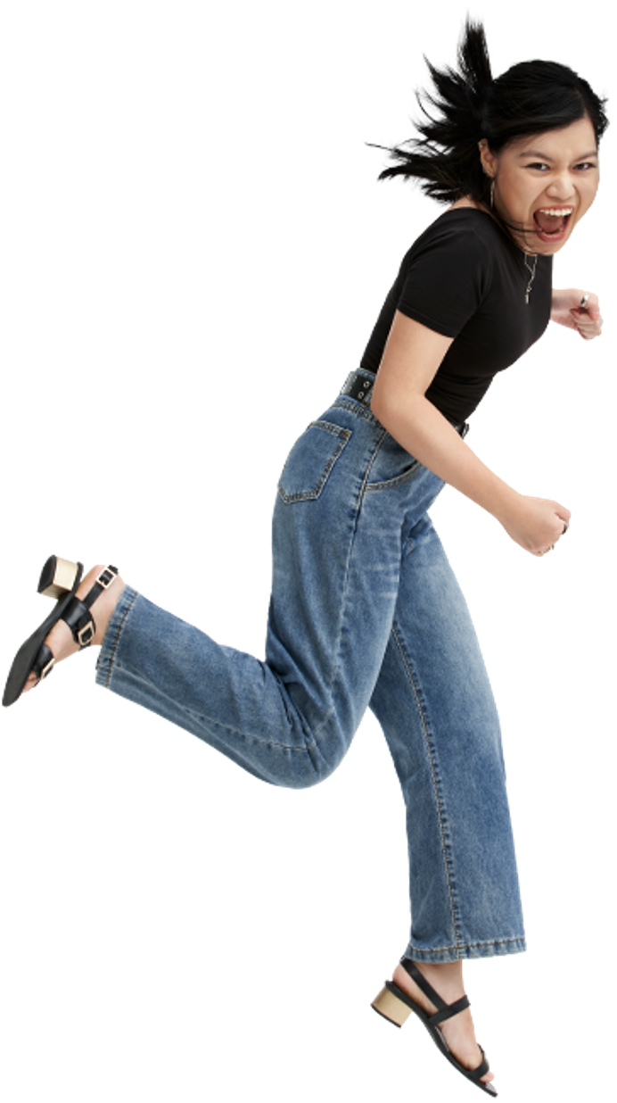
Участници по цял свят
Представени страни
22,243
3,708
200
2022
Студенти подали смели идеи
КАКВО Е
Глобално състезание за студенти, с образователна насоченост и мрежа от експерти.
Състезанието има за цел да открие смели, умни и устойчиви идеи за бъдещето.
Възможност да развиеш себе си и шанс да спечелиш платен стаж, международно пътуване и парична награда от 5.000 евро.
Notes:
We held our first competition in 2011 because we wanted to provide an opportunity for university students all over the world to demonstrate their vision of the future. Students create teams of two, with at least one female, and work together to develop a business case for their idea. This competition is open to all business and engineering students and we have had submission from nearly every country and thousands of universities; which reaffirms what we already knew, everyone wants to work towards a more sustainable future.
In 2020 we had over 24k participants globally in different 172 countries sharing their bold ideas!
After submitting the projects, semi-Finalists are selected in each country/region and then have the opportunity to travel to a Schneider Electric facility where they will present to a panel of employee judges. The judges make a decision for the winners to represent their region at the global Final event.
.

Slide 3
Който и да си, каквито и знания да имаш и сфера на обучение…
Сега е моментът да действаш, за да направиш света „по-зелено“ място!
„Кръгова икономика и енергийна ефективност
за сгради"
CHOOSE FROM
Ти си поколението, коeто създава бъдещето! Мисли различно и сподели своята смела идея в нашето предизвикателство Go Green 2023.

Slide 4
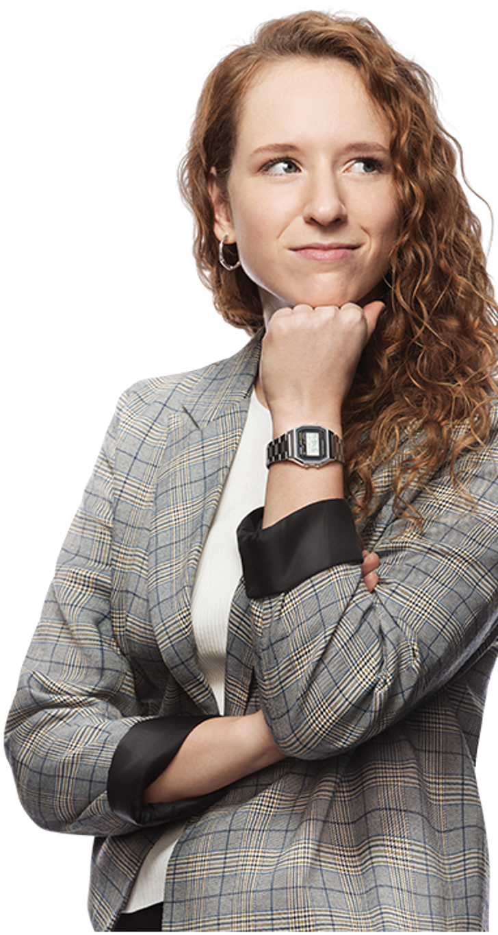
КАКВО Е
СМЕЛА ИДЕЯ
ЗА

Slide 5
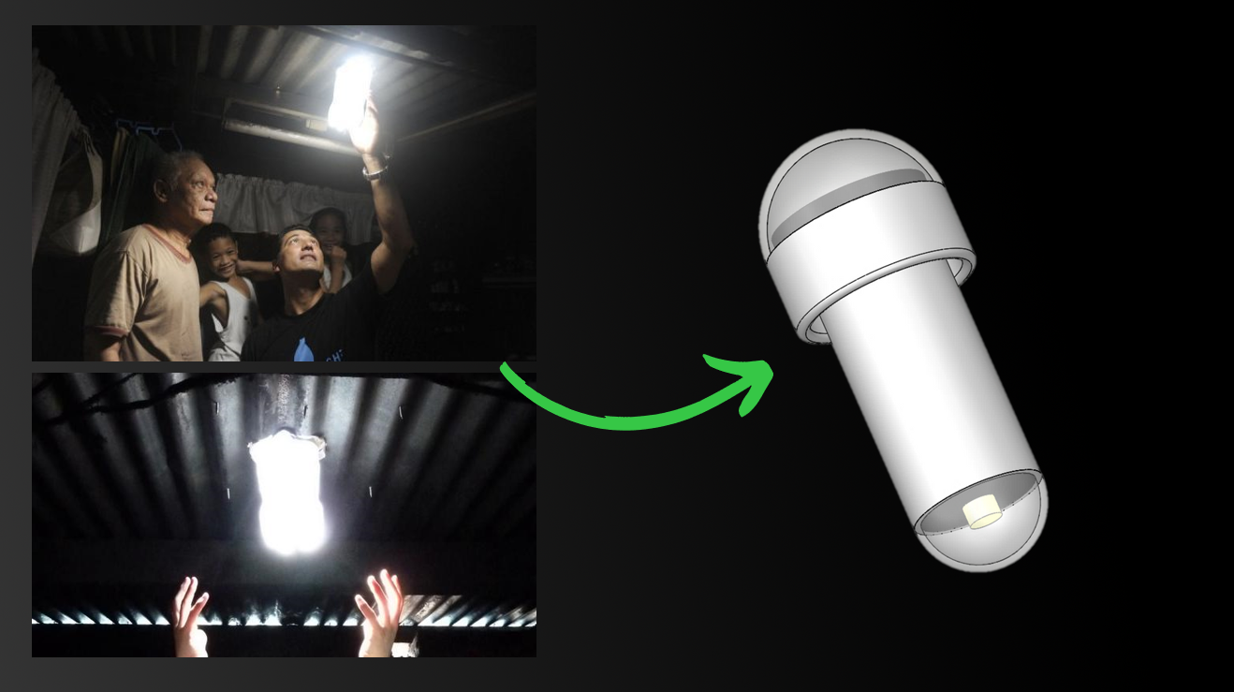
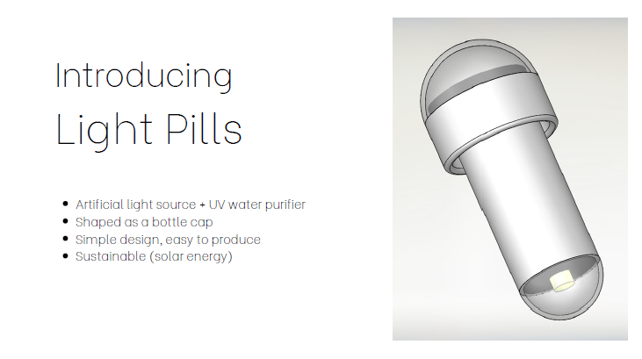
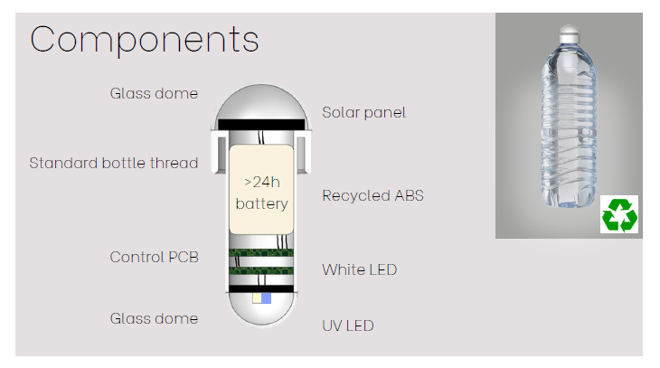
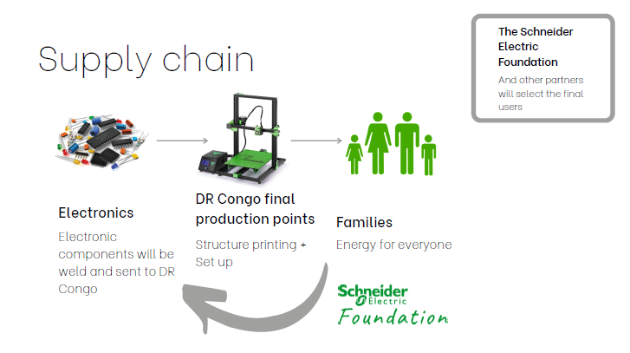
Пример за идеята, презентирана от отбора победител на Schneider Go Green 2021.

Slide 6
1ва награда Европа
Парична награда от 5.000 евро
Международно пътуване с другите глобални победители
Представяне пред топ лидерите на компанията
Сребърен медалист
Парична награда от 3.000 евро
Представяне пред топ лидерите на компанията
Регионални финалисти
- Възможност за платен стаж в Schneider Electric.
- Менторски сесии с експертите на Schneider Electric

Slide 7
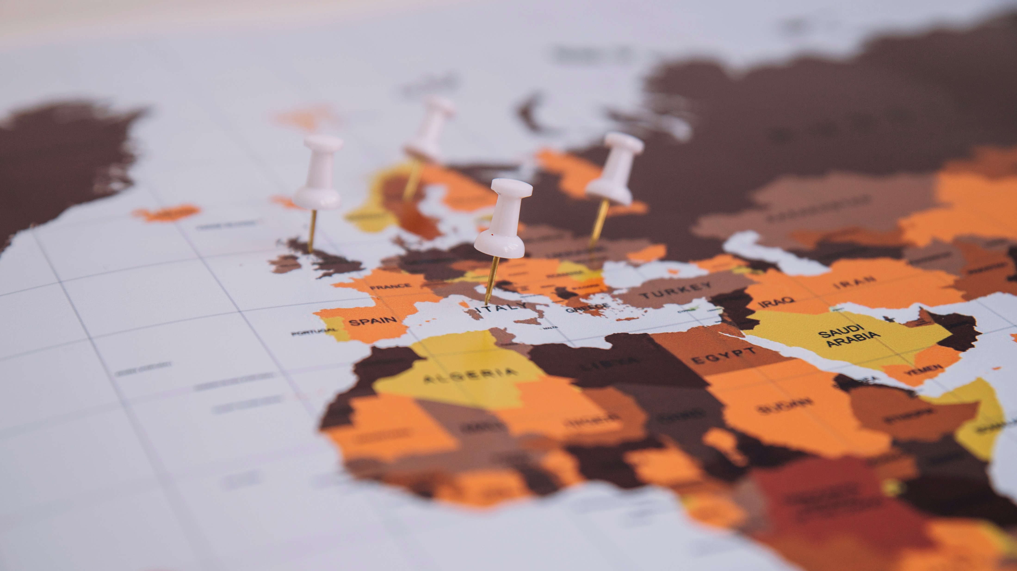
ЕТАПИ НА СЪСТЕЗАНИЕТО
10 МАЙ
ДО 24 МАЙ
14 ЮНИ
Есен/Зима 2023
Приключване на регистрациите
Обявяване на местните победители
Регионален финал
Глобална среща на победителите
10 МАРТ
10 МАЙ
11 МАЙ
24 МАЙ
24 МАЙ
14 ЮНИ
15 ЮНИ
Регистрация на участници
Оценяване и селекция
Сесии с менторите
Обявяване на победителя за Европа

Slide 8
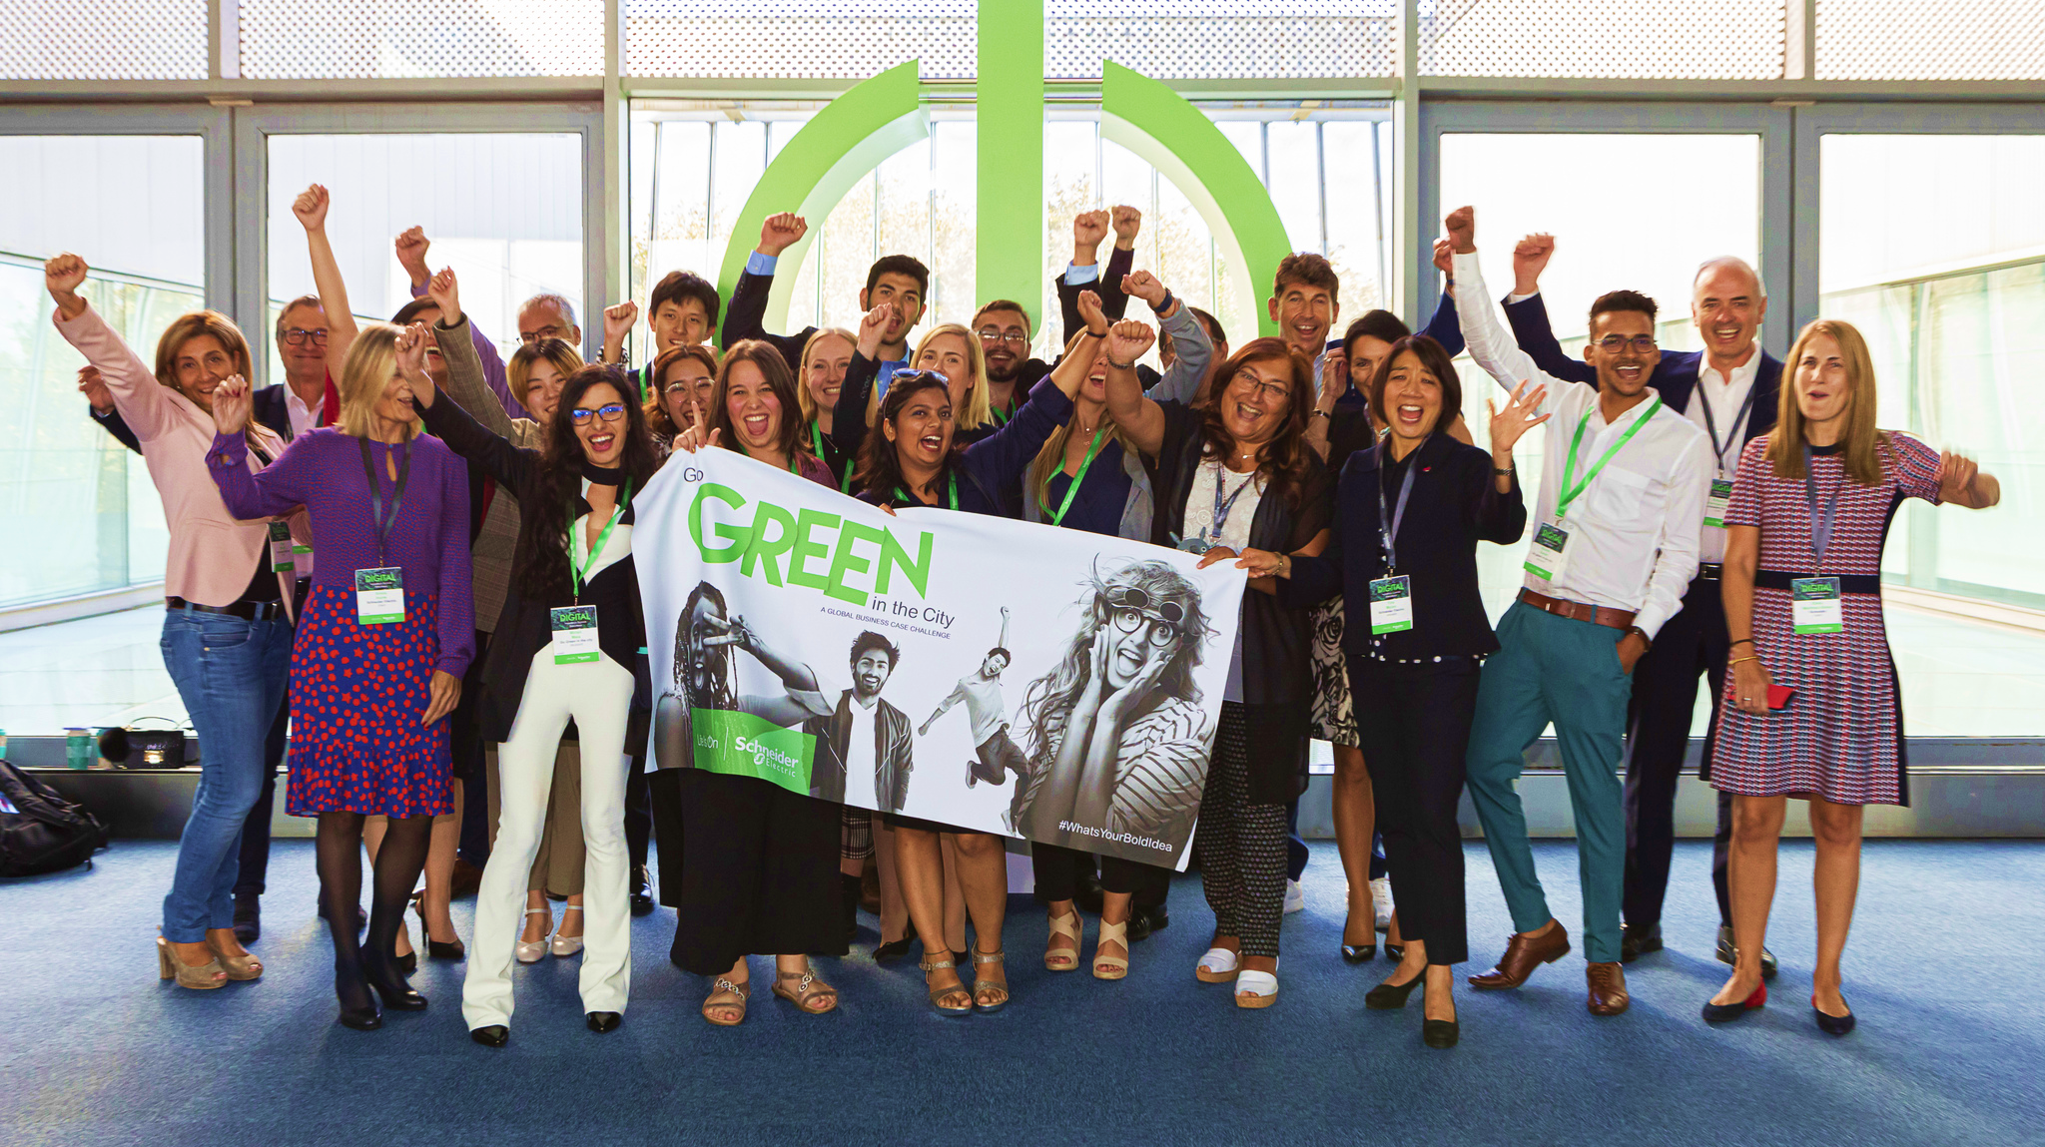
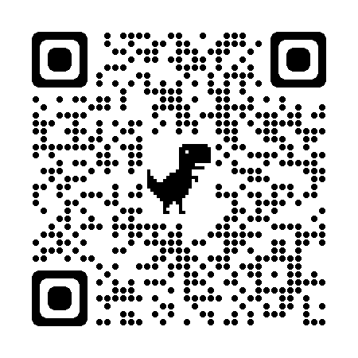
10 Май 2023
ЗАЩО ДА ЧАКАШ?
Регистрирай се сега на
gogreen.se.com
и сподели своята смела идея до
10 Май 2023

Slide 9
Notes:
Closing slide

